Slide 1
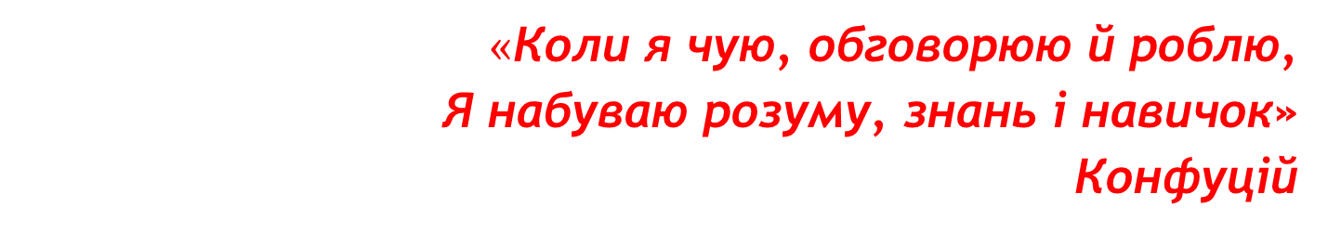
Узагальнення і систематизація знань з теми:
«Фізика атома та атомного ядра. Фізичні основи атомної енергетики» фізика 9 клас 02.02.2022р.
$«$Коли я чую, обговорюю й роблю,
Я набуваю розуму, знань і навичок»
Конфуцій

Slide 2
Завдання
Перегляньте презентацію «Суд над атомом»
Цікаві для вас факти запишіть
Доповніть вивчене матеріалом ,взятим із різних джерел інформації

Slide 3
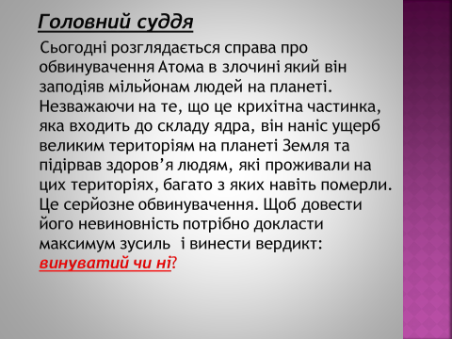

Slide 4
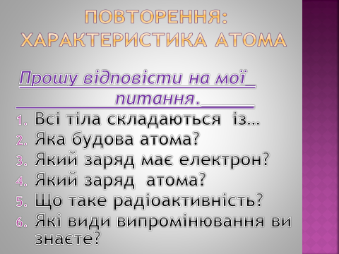

Slide 5
6 серпня 1945 року американський бомбардувальник B-29 на японське місто Хіросіму скинув атомну бомбу "Малюк" та 9 серпня свою другу бомбу "Товстун" американці скинули на місто Нагасакі. У Хіросімі одразу загинуло близько 80 000 людей. За наступний рік від поранень, опіків та радіації кількість загиблих збільшилась до 166 000. У Нагасакі моментально загинуло близько 40 000 людей. За рік цифра збільшилась майже вдвічі.

Slide 6
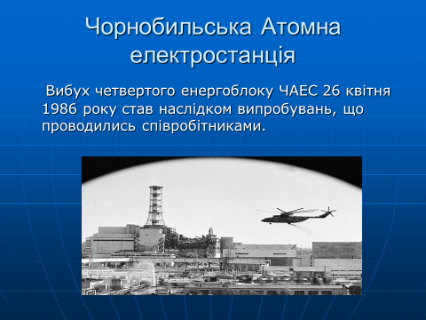

Slide 7
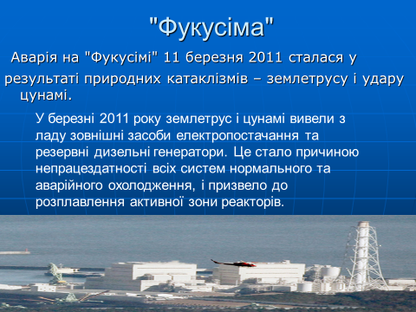

Slide 8
Професор фізики.
Доброго дня всім присутнім. Я Професор фізики, працюю в Науково – дослідному інституті Ядерної фізики, місто Київ. Я вже довгий час займаюся цією справою, вивчаю і досліджую різні аспекти пов’язані з Атомом.

Slide 9
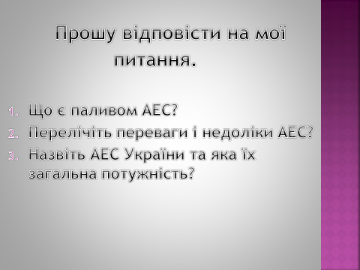

Slide 10
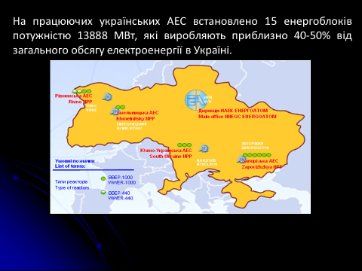

Slide 11
Професор медицини
За даними організації Союз «Чорнобиль», з 600 000 ліквідаторів 10 % померло і 165 000 стало інвалідами.Число постраждалих від Чорнобильської аварії можна визначити лише приблизно. Вважається, що більша частина смертельних випадків, пов'язаних з дією радіації, була або буде викликана онкологічними захворюваннями.

Slide 12
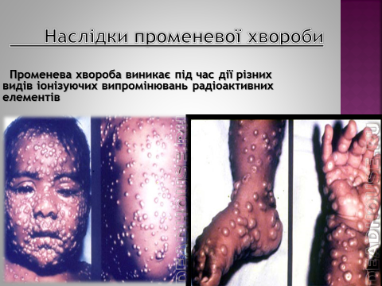

Slide 13
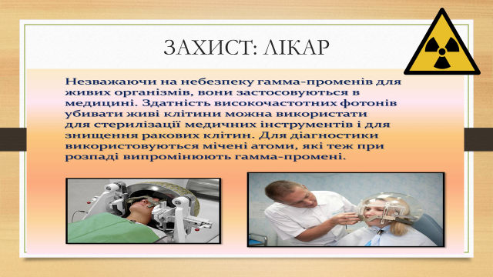

Slide 14
Створено найновітніший прилад для опромінення онкохворих тканин БОР-НЕЙТРОН-ЗАХОПЛЮВАЛЬНА-ТЕРАПІЯ (БНЗТ). Цей пристрій безпомилково знищує ракові пухлини.

Slide 15
Захисник
Ф. Жоліо – Кюрі:
« Наука призвела нас до загибелі від атомних і водневих бомб. Учені знають, що науку не можна звинувачувати. Винуваті тільки ті люди, які погано використовують її досягнення»

Slide 16

Еколог

Slide 17
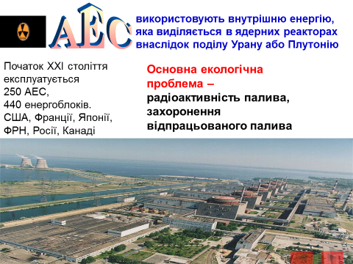

Slide 18
Винахідник:
γ – випромінювання застосовують у пристроях, щоб дізнатися про вміст контейнерів. Такі пристрої використовують митники, прикордонники, міліція в аеропортах для виявлення контрабанди, наркотиків, вибухівки та ін..

Slide 19
Головний суддя
Порадившись суд разом з присяжними виніс таке рішення:
1. Визнати Атом винним в ненавмисній шкоді, яка нанесена людям на нашій планеті, в тій частині, яка призвела до людських смертей.
2. Поставити Атом в границі, які будуть обмежені Розумом.
3. Визнати винними всіх, хто використав Атом у розробці атомної зброї, направленої на людей.
4. Визнати роботу Атома в частині мирного служіння людству корисною і потрібною і дозволити продовжувати її на благо народу.
Вердикт присяжних засідателів: НЕ ВИНЕН!

Slide 20
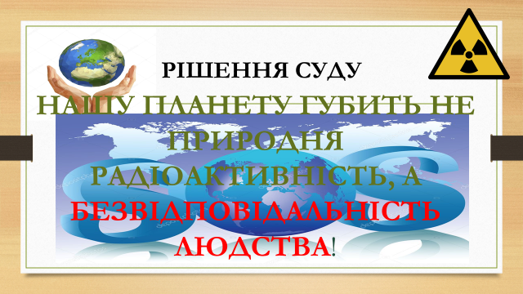

Slide 21
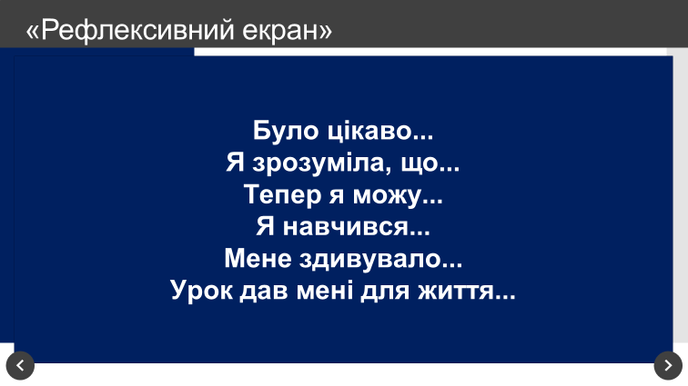


Slide 22
Домашнє завдання:
Повторити §22-27;
Підготуватися до захисту проектів
(теми на ст. 184 вашого підручника)

